Slide 1
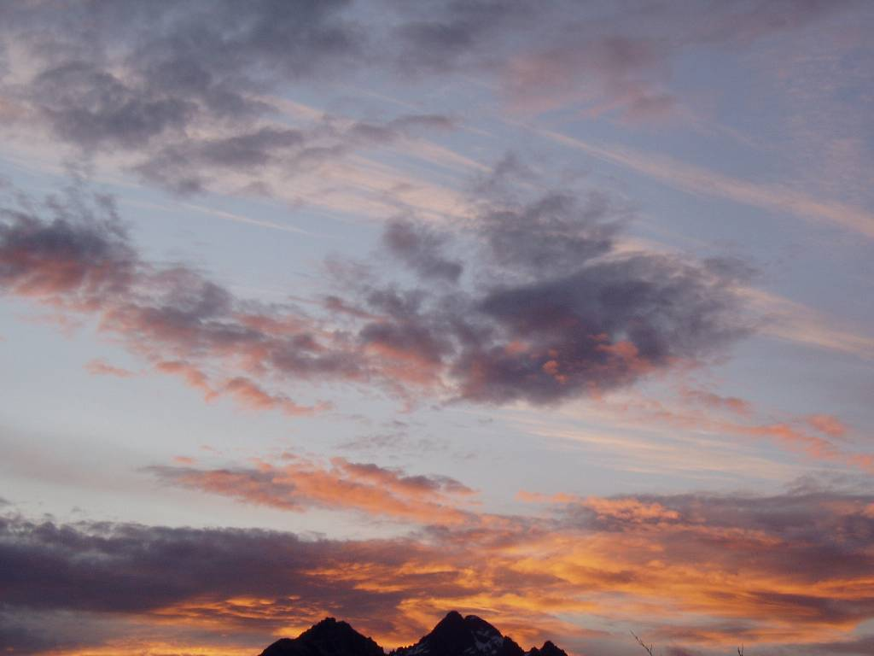


LAS NUBES

Slide 2
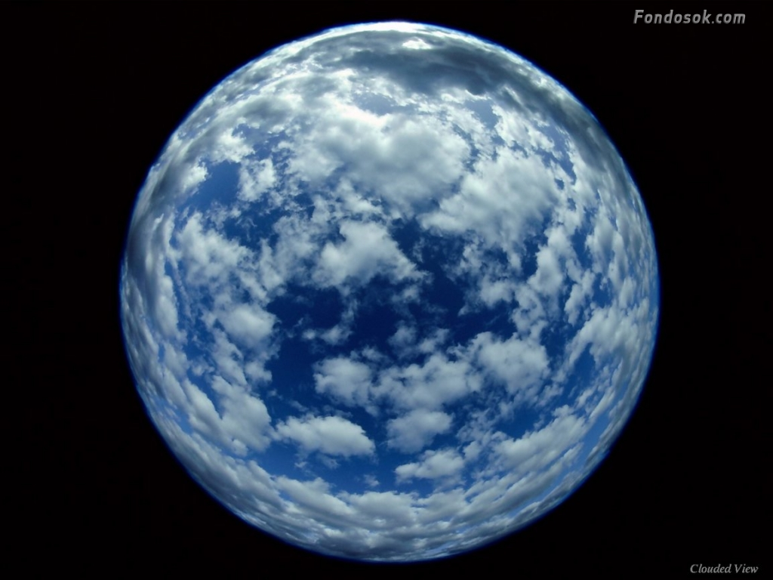

Nubes…., dejadme volar con vosotras

Slide 3

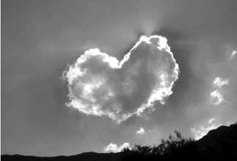

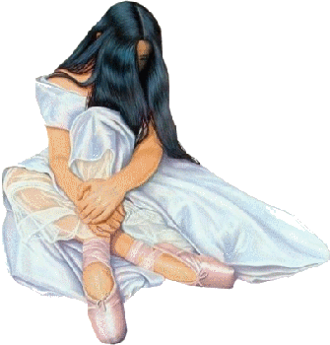
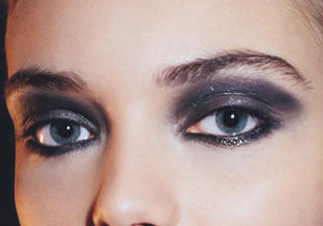

Slide 4
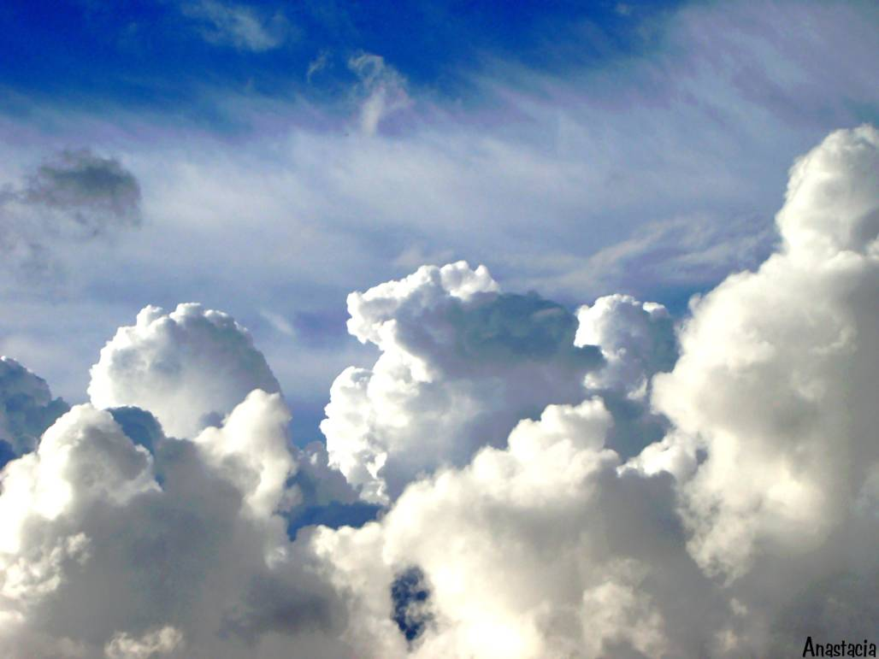

Nubes azules, grises, blancas...

Slide 5

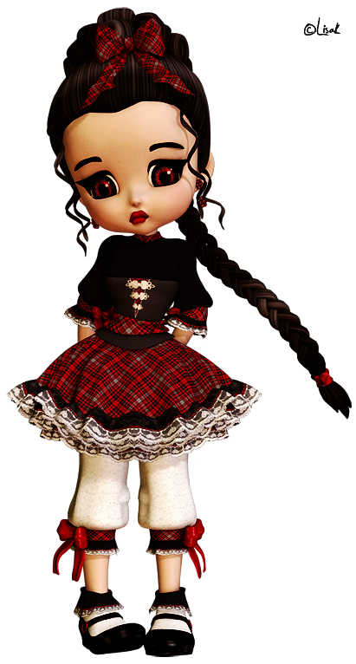

nubes de algodón, dulces, suaves...

Slide 6
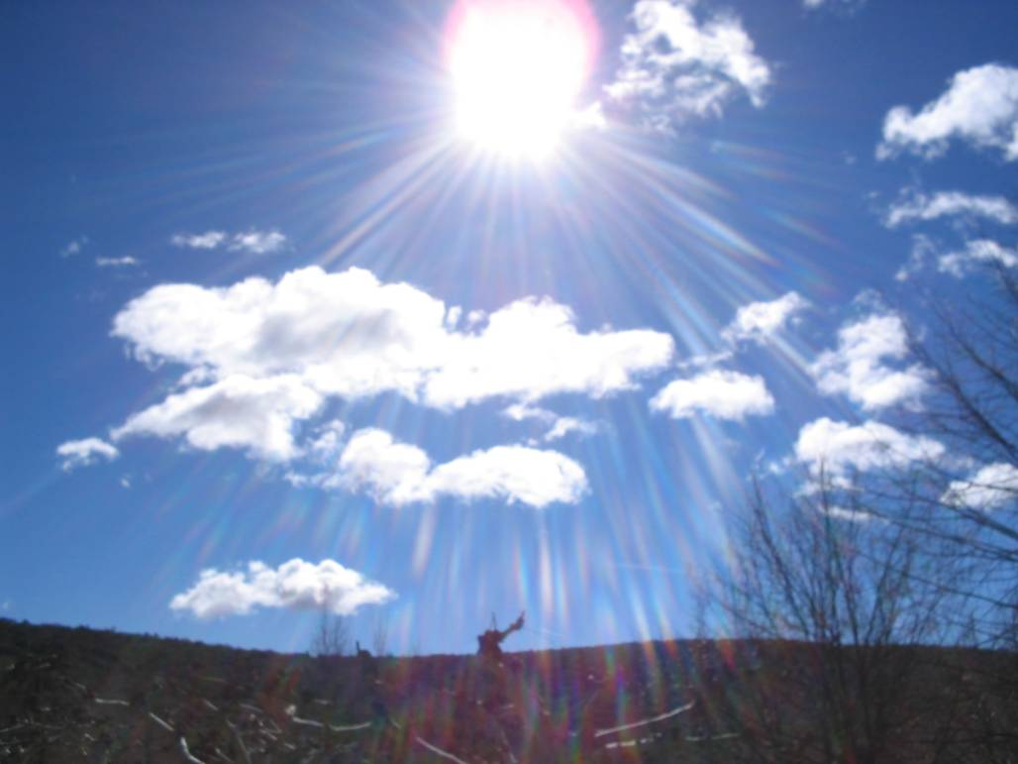

nubes que se deslizan lentamente...

Slide 7
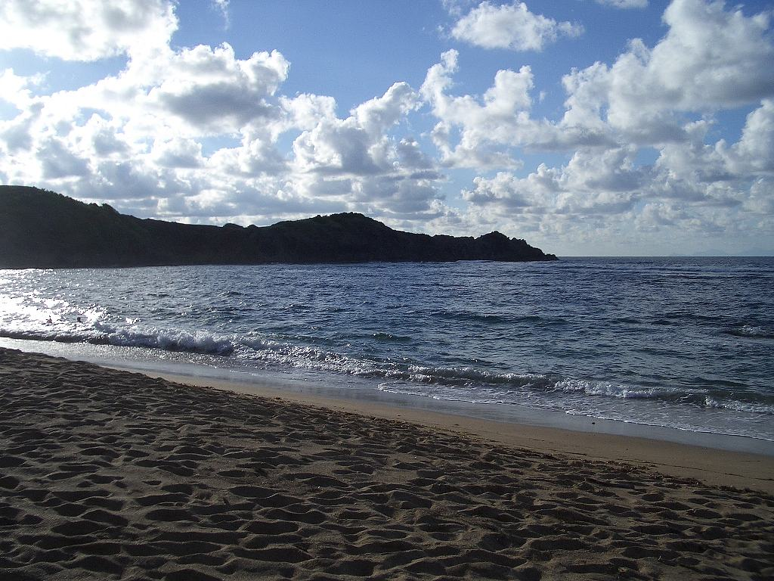
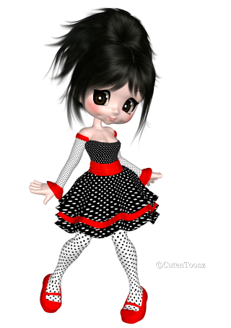
nubes que traen y llevan recuerdos...

Slide 8
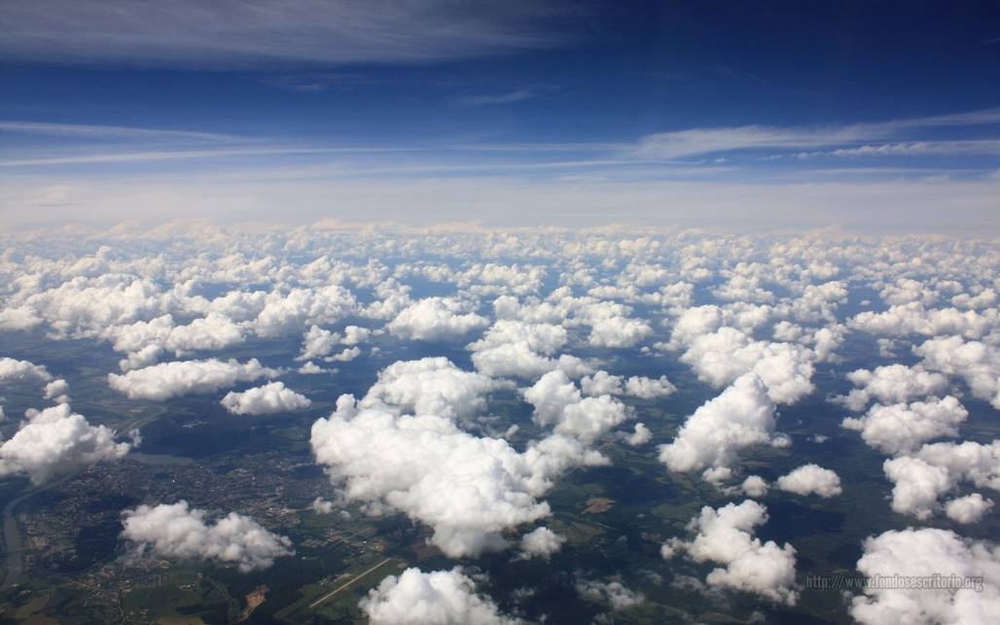
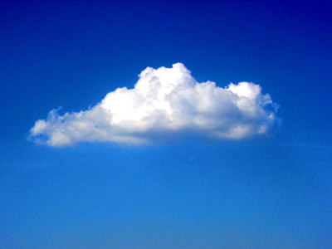




nubes, nubes, nubes...

Slide 9

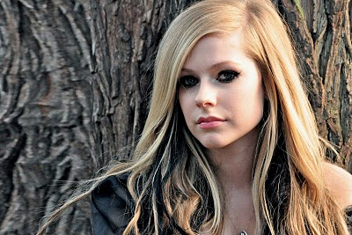

que parecen firmar tu rostro en el cielo,

Slide 10
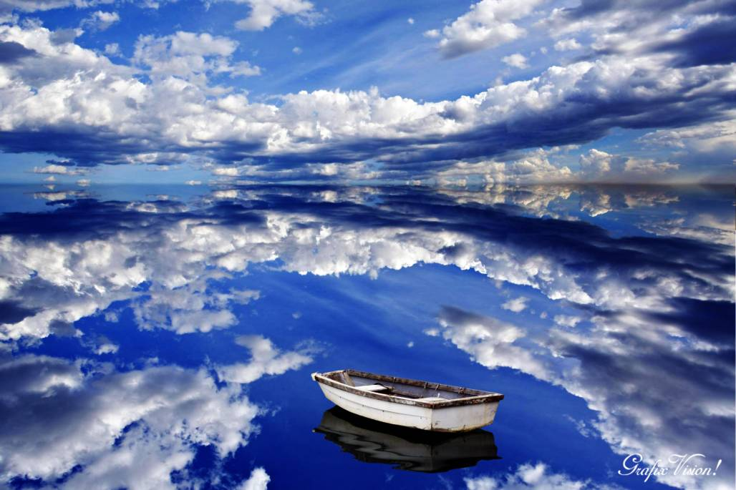

tus ojos azules como el mar, firmes y profundos,

Slide 11
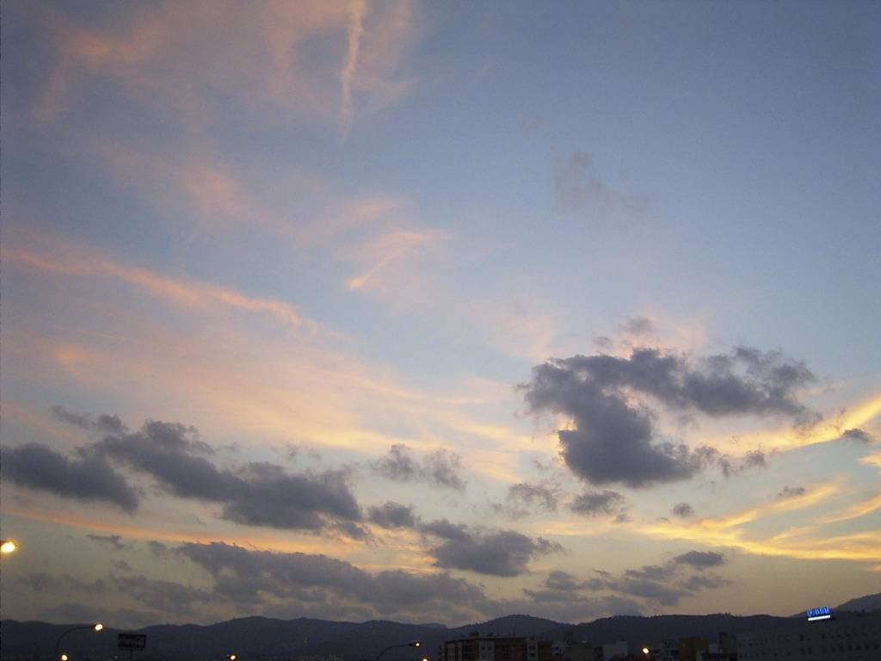


tus labios rojos como el fuego, ardientes y sinceros

Slide 12
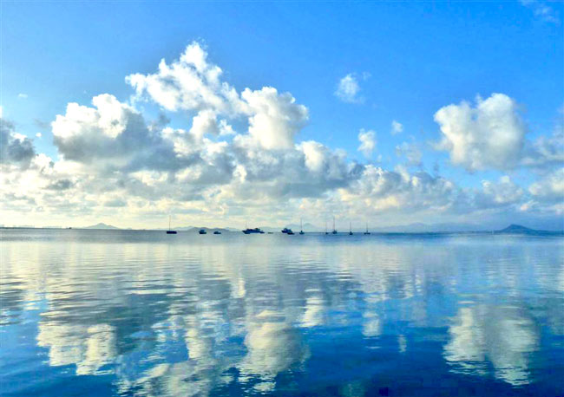

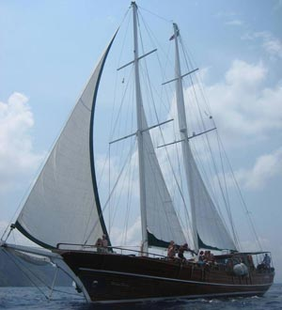
tu piel rosada como las rosas, frescas y aromáticas,

Slide 13
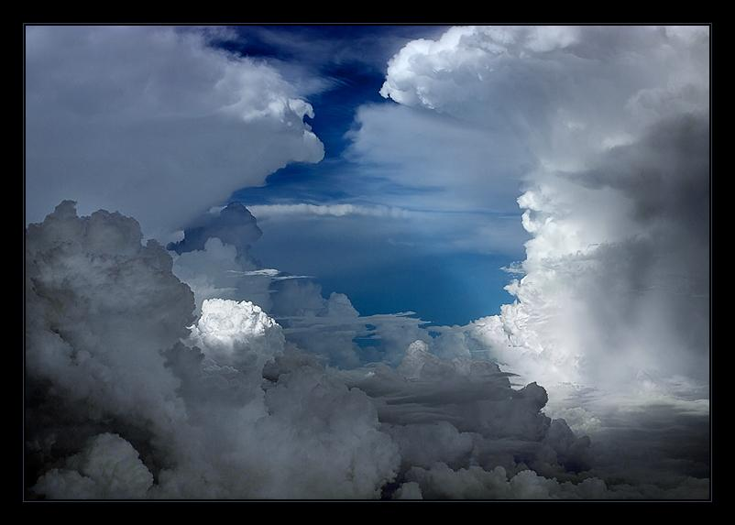

.
tu alma transparente como el agua,
clara y necesaria.

Slide 14
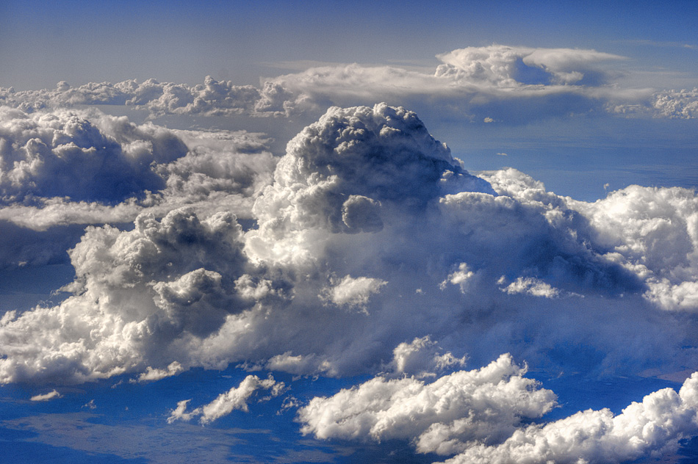

nubes, nubes, nubes,

Slide 15


que contemplo en el despejado cielo,

Slide 16
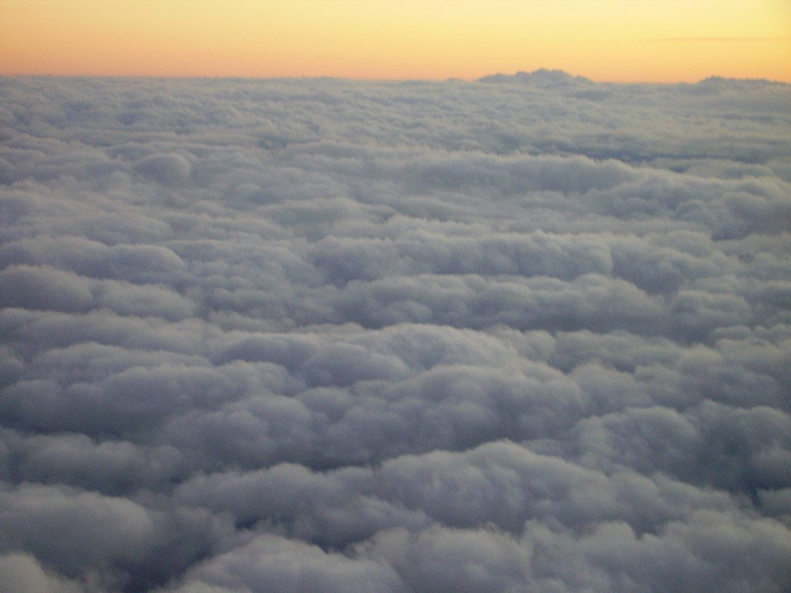
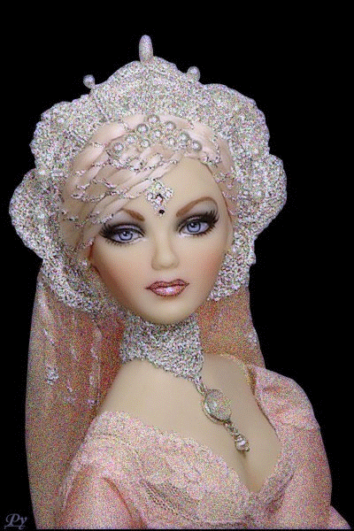

lugar donde los dioses habitan,

Slide 17


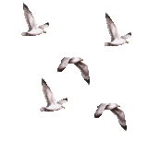
lugar que los hombres contemplan,

Slide 18
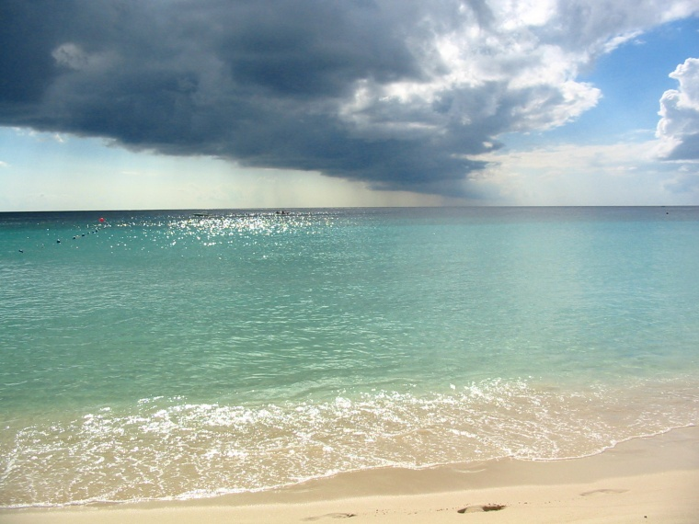

simples mortales con grandes sueños,

Slide 19


en el cual, yo, ahora,
sobre la fresca hierba verde

Slide 20



sueño, imaginando como sería poder yacer en ti

Slide 21
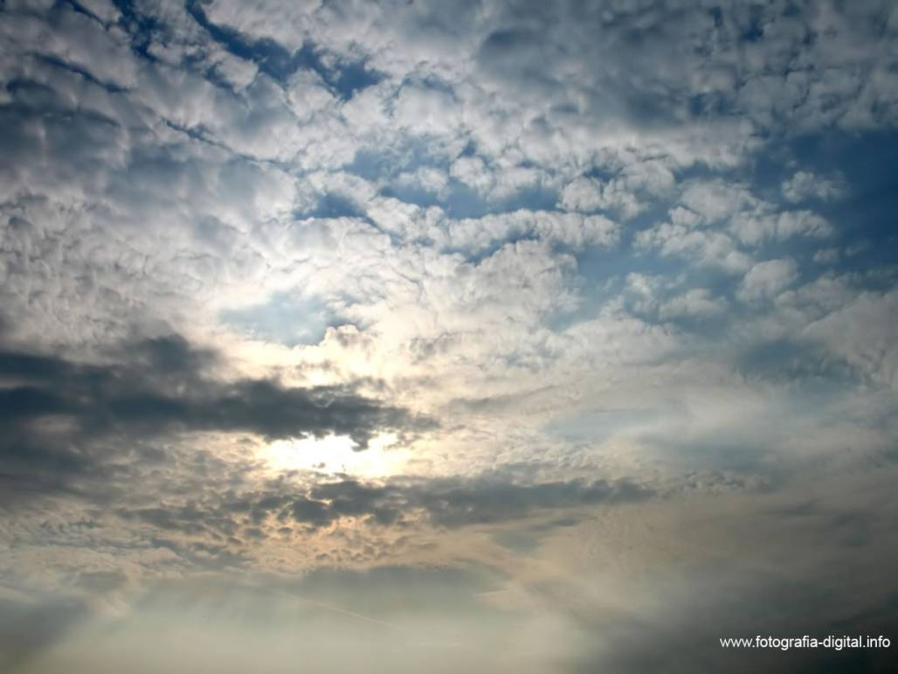


poder amar sin límites,

Slide 22


poder soñar sin una realidad que pisar.

Slide 23

nubes, nubes, nubes,

Slide 24


dejadme ir con vosotras,

Slide 25


dejadme ver el mundo
desde otra perspectiva

Slide 26


dejadme reposar mi alma,

Slide 27


calmarla con vuestra suavidad,

Slide 28
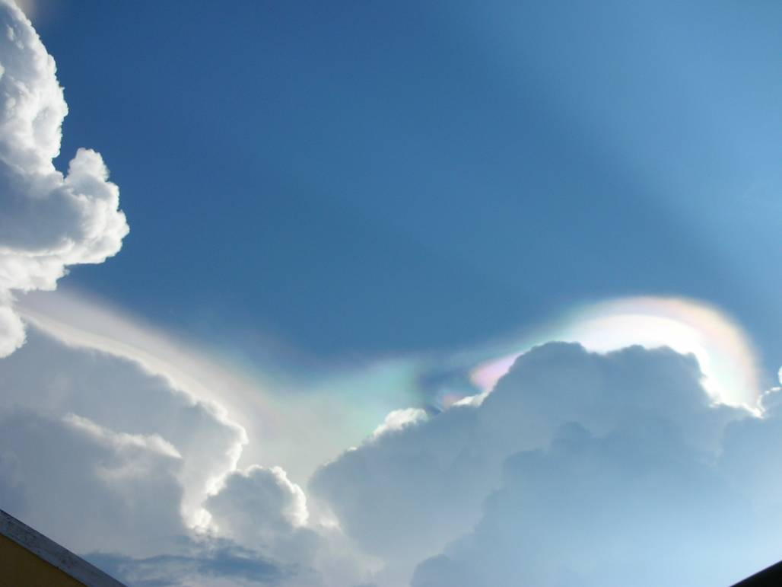

ilusionarla con vuestro color,

Slide 29
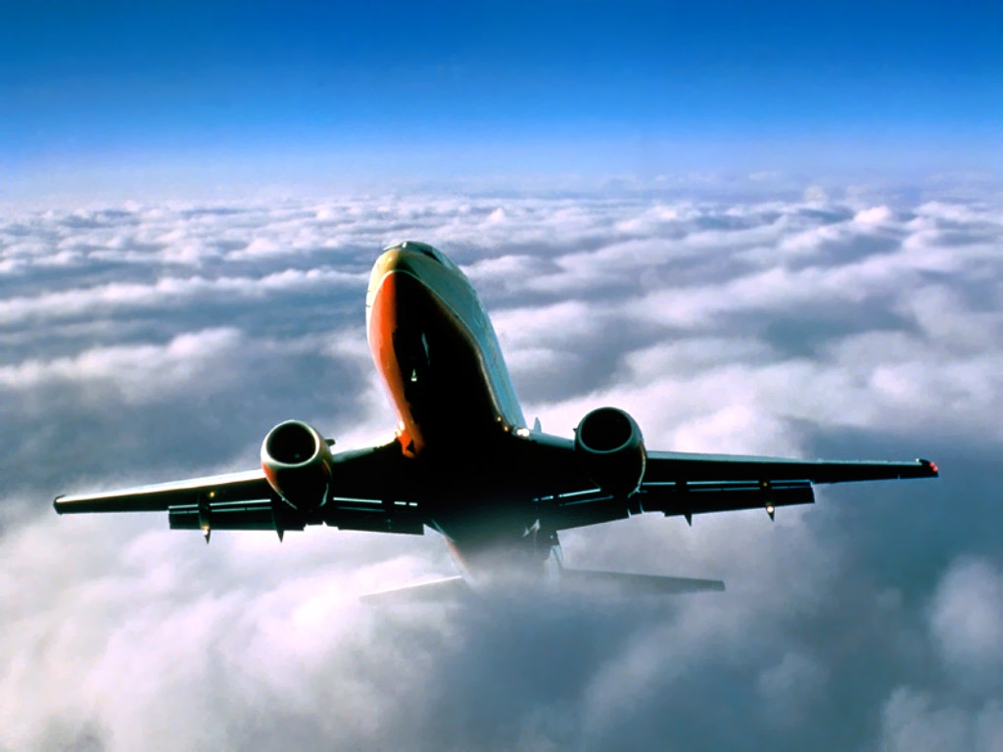

volar por el cielo infinito,

Slide 30


y así, seguir soñando sin límites,

Slide 31
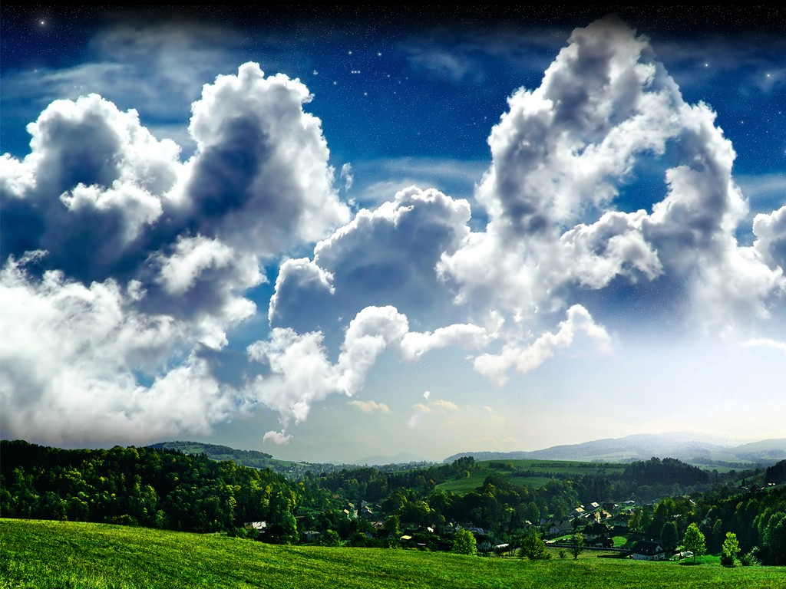

soñando con el dulce y eterno amor....

Slide 32
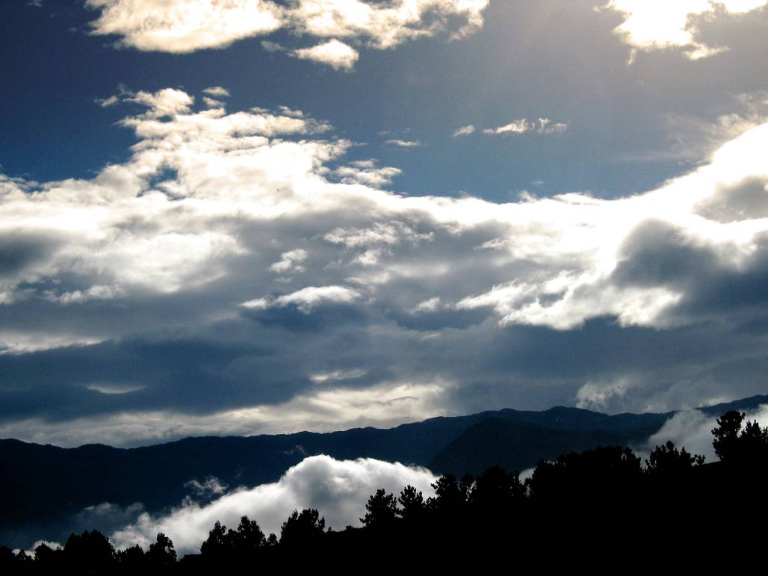

nubes, nubes, nubes...

Slide 33
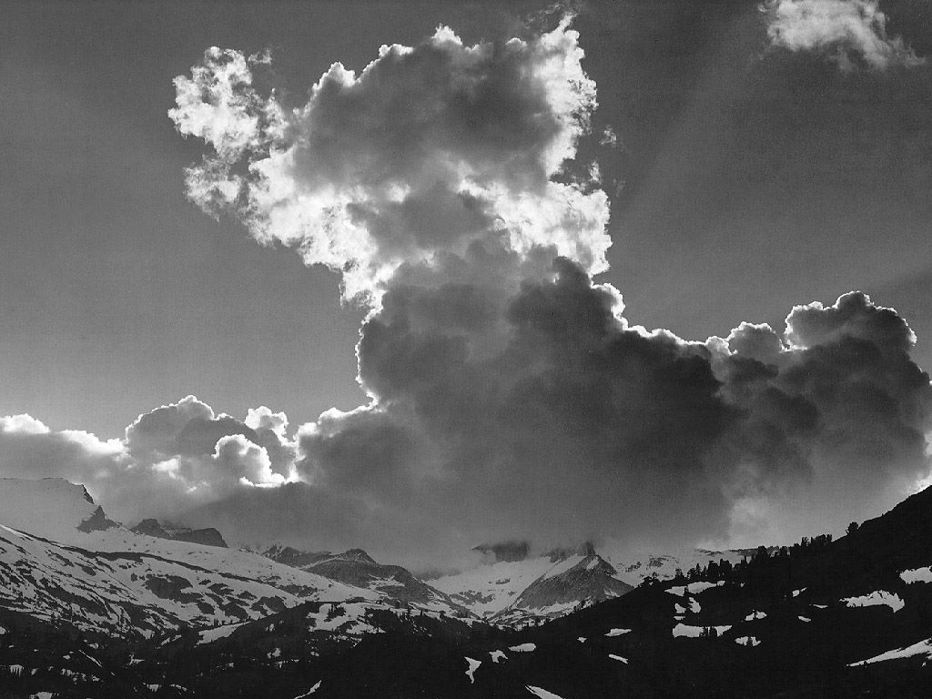



Slide 34
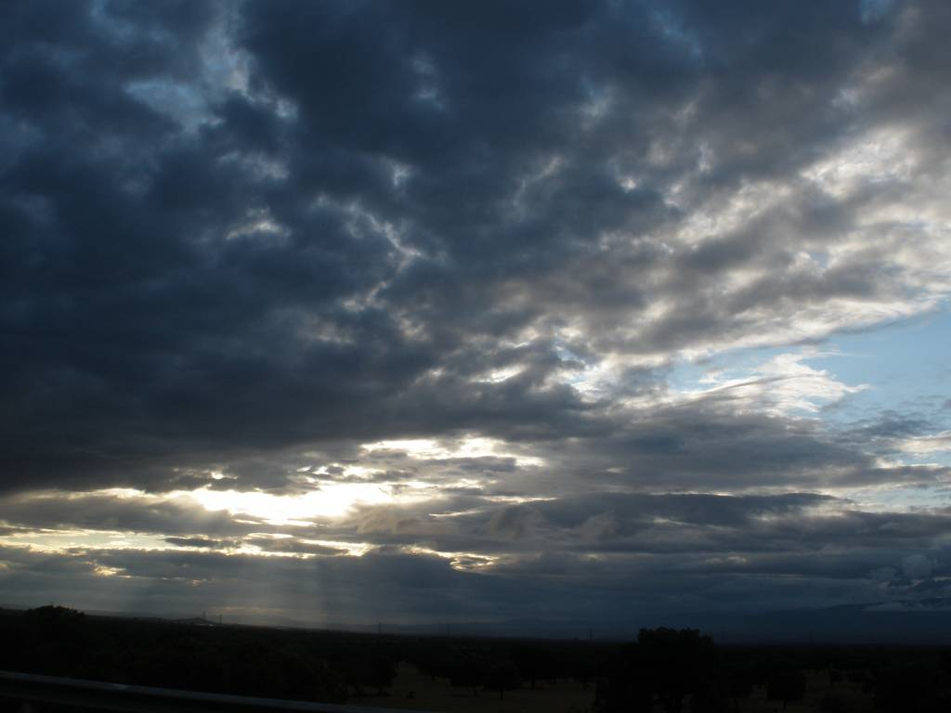

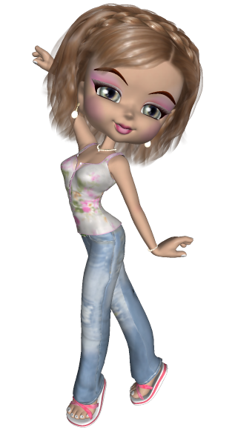


Slide 35
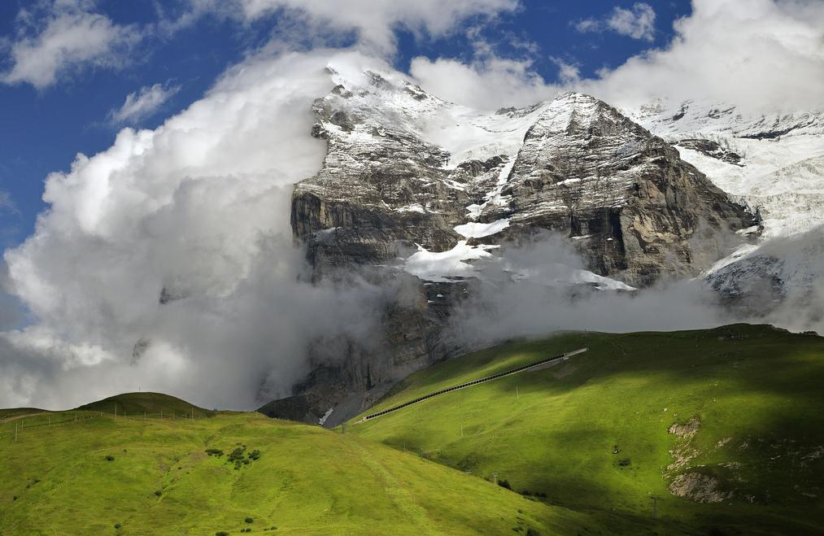

Slide 36
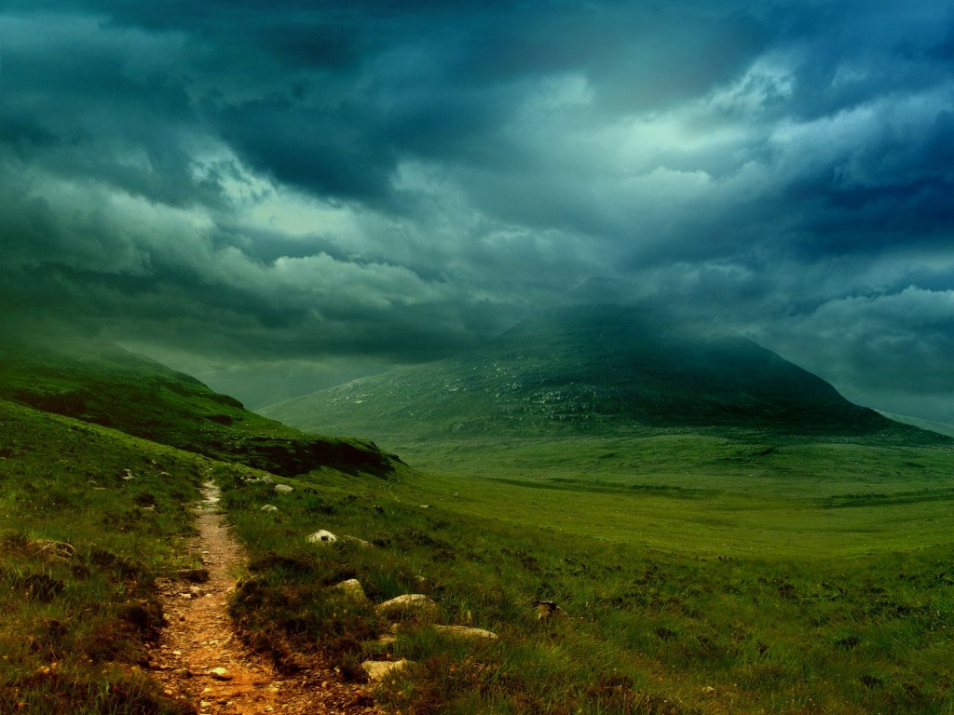

Diseño
María Teresa Espín
Imágenes
Internet
2012

Slide 37



Accede a la sección que desees desde aquí:
Propia Creación
De la Red
Dedicatorias | Fechas Especiales | Graciosos
Historia y Arte | Lugares | Musicales
Naturaleza y Ciencias | Política | Reflexión
Religiosos | Románticos | Salud
Dedicatorias | Fechas Especiales | Graciosos
Historia y Arte | Lugares | Musicales
Naturaleza y Ciencias | Política | Reflexión
Religiosos | Románticos | Salud
Si deseas recibir pps periódicamente en tu correo electrónico subscríbete aquí:

